Slide 1

Einführung Apache Wicket
26.05. – 28.05.2021,
Patrick Möbius

Slide 2

Vorstellung
Jan Lühr (B.Sc. C.S.)
Senior Software Engineer
Seit 2007 bei anderScore
Schwerpunkte
Entwicklung von pragmatischen Architekturen
Build- und Deploymentkonzepte
Netz- und Sicherheitstechniken
Datenbanken & Datenhaltung
Abhalten von Trainings
Java, Wicket, Ruby, Groovy, C# …

Slide 3

Vorstellung
Daniel Krämer (M.Sc. C.S.)
Software Engineer
Schwerpunkte
Software-Architektur
Integration und Migration
Web Engineering
Clean Code
Testautomatisierung
Trainings
Java, Wicket, Spring, Microservices, …

Slide 4

1. Dozenten: P. Möbius
Patrick Möbius (M. Eng. I.S.E.)
Software Engineer
Seit 2011 bei anderScore
Schwerpunkte
Android mobile-Apps
Frontends für dynamische Webapplikationen
WS-Anbindung für Persistence Layer, Einsatz von speziellen Caching-Arten
BPM-Umgebungen; Prozessdarstellungen
Java, Vaadin, Wicket, Angular, GWT/ GXT, JavaScript, …

Slide 5
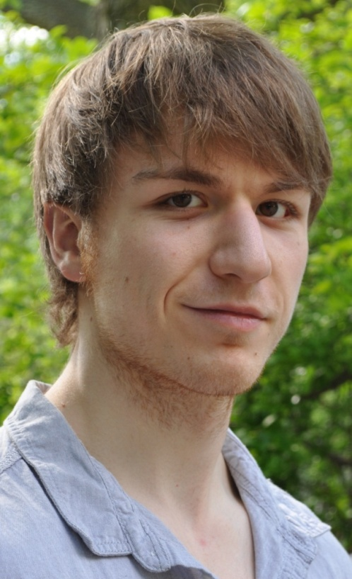
Vorstellung
Patrick Möbius (M.Sc. C.S.)
Software Engineer
Seit 2011 bei anderScore
Schwerpunkte
Android mobile-Apps
Frontends für dynamische Webapplikationen
WS-Anbindung für Persistence Layer, Einsatz von speziellen Caching-Arten
BPM-Umgebungen; Prozessdarstellungen
Java, Wicket, GWT/ GXT, JavaScript, …

Slide 6
Inhalt und Ziel
Workshop
Einführung in grundlegende Apache-Wicket-Konzepte
Überwindung von Einstiegshürden
Funktionen und Features werden mit Aufgaben erarbeitet
Praxis-Übung für Fallstricke aus dem „echten“ Leben
Zielgruppe
Software-Entwickler, die Webanwendungen mit Apache Wicket erstellen wollen
Voraussetzungen
Gute Java SE Kenntnisse
Grundlegende Kenntnisse in HTML, CSS
Erfahrungen mit IntelliJ IDEA oder Eclipse
Basiswissen HTTP, Maven, JavaScript

Slide 7

Agenda
Tag 1 – Einführung
Installation
Erste Anwendung
Architektur
Tag 2 – Entwicklung
Models
Darstellung
Formulare
Ajax
Tag 3 – Fortgeschrittene Themen
Tests
Security & Deployment
Lokalisierung & Internationalisierung
Performance
Best Practices

Slide 8
Zeitplan
Mittwoch, 26.05.2021
Donnerstag, 27.05.2021
Freitag, 28.05.2021
Mittwoch, 20.03.2019
Beginn: 9:00 Uhr
Kaffeepause: ~ 10:30 Uhr
Mittagspause: 12:00 bis 13:00 Uhr
Ende: 16:00 Uhr (heute: 17:00 Uhr)

Slide 9
Organisation
Vorgehen
Präsentation und Übung im Wechsel
Besprechung der Musterlösungen
Unterlagen
Folien
Übungsblätter
Musterlösung
TODO
https://github.com/anderscore-gmbh/wicket-2020.02

Slide 10
Literatur
Apache Wicket User Guide - Reference Documentation, Version 8 A.Del Bene, M.Grigorov, C.Hufe, C.Kroemer, D.Bartl, P.Borș, T.Soloschenko, I.Vaynberg, J.Rohde: https://ci.apache.org/projects/wicket/guide/8.x/single.html
Wicket in Action M.Dashorst, E. Hillenius Manning, 2008.
Hinweis: Viele Code-Beispiele basieren auf dem Buch “Wicket in Action”. http://wicketinaction.com/downloads/

Slide 11

Vorstellung
Jetzt sind Sie dran!
Name
Vorwissen
Java
Wicket
Erwartungen
Lernziele

Slide 12
Warm-Up
Java?
Web?
Container?
HTML / CSS?

